Slide 1
Monitores
Alumno: Richard Jason Huaracha Meléndez Curso: Fundamentos de Hardware Fecha: 24-03-2026

Slide 2
Índice
Introducción a las Tecnologías de Panel
Estudio de Mercado: LG
Imágenes de LG (Gama baja, Gama media, Gama Alta)
Estudio de Mercado: Samsung
Imágenes de Samsung (Gama baja, Gama media, Gama Alta)
Conclusiones Comparativas
Tendencias y Novedades
Bibliografía y Enlaces

Slide 3
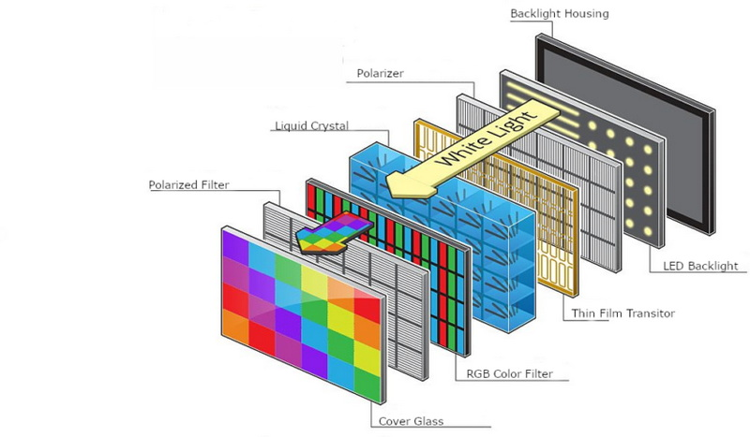
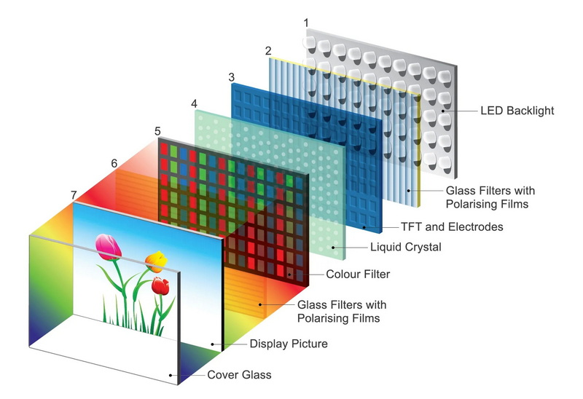
Introducción a las Tecnologías de Panel
Las pantallas LCD y TFT LCD en sus diversas versiones son los paneles más utilizados en los monitores actuales.
Las tecnologías más comunes son TN (ideales para juegos por su rapidez), MVA, PVA e IPS (recomendados para todo uso por su calidad de imagen).
El futuro apunta hacia los paneles OLED y mini LED, que prometen la máxima calidad de imagen, brillo superior y negros puros.

Slide 4
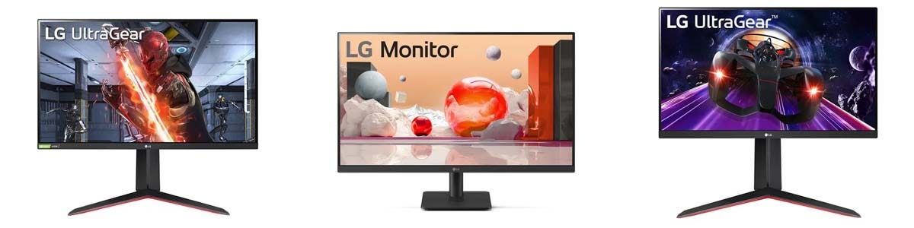
Estudio de Mercado: LG
Gama Baja: Modelos de entrada como el LG 24MP58VQ-P ofrecen resolución Full HD en paneles IPS de 23.8 pulgadas.
Gama Media: Opciones como el LG 32QK500 elevan la resolución a 2K (Quad HD) utilizando paneles IPS en un formato de 32 pulgadas.
Gama Alta: Destacan los monitores profesionales curvos UltraWide como el LG 38UC99-W, con 38 pulgadas y resolución nativa de 3840 x 1600 píxeles.

Slide 5
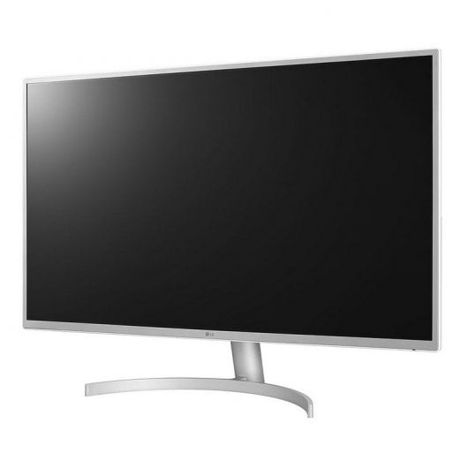
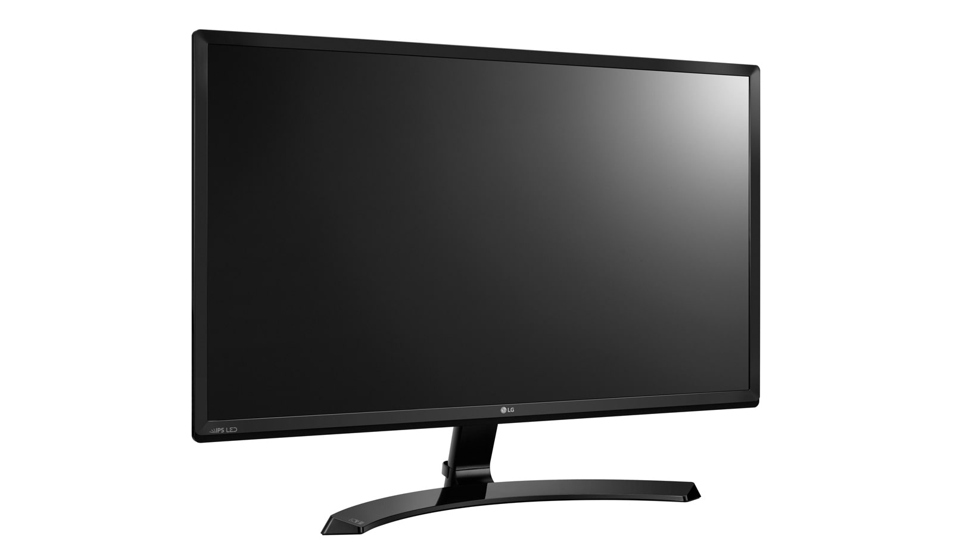

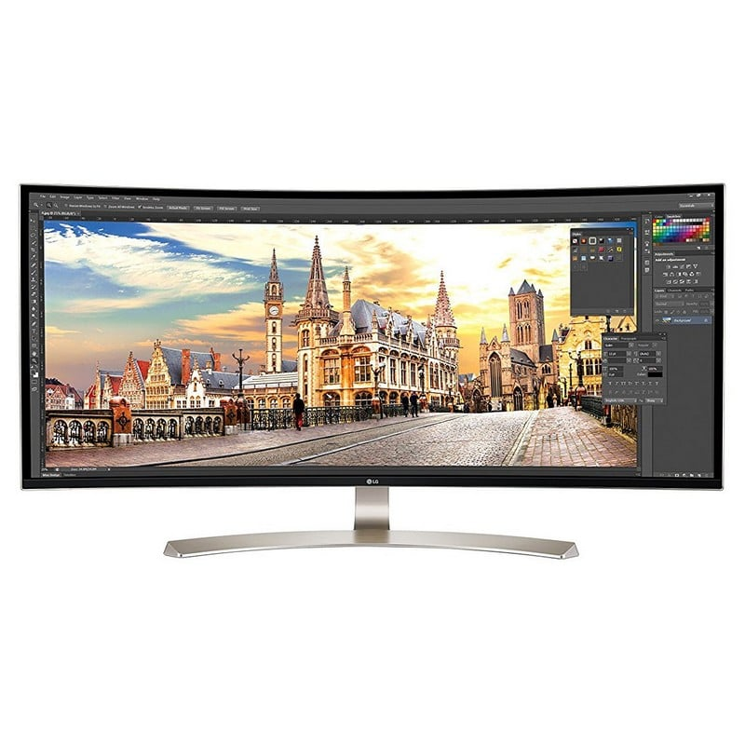
Imágenes de LG (gama baja, gama media, gama Alta)
Gama Baja (LG 24MP58VQ-P)
Gama Media (LG 32QK500)
Gama Alta (LG 38UC99-W)

Slide 6
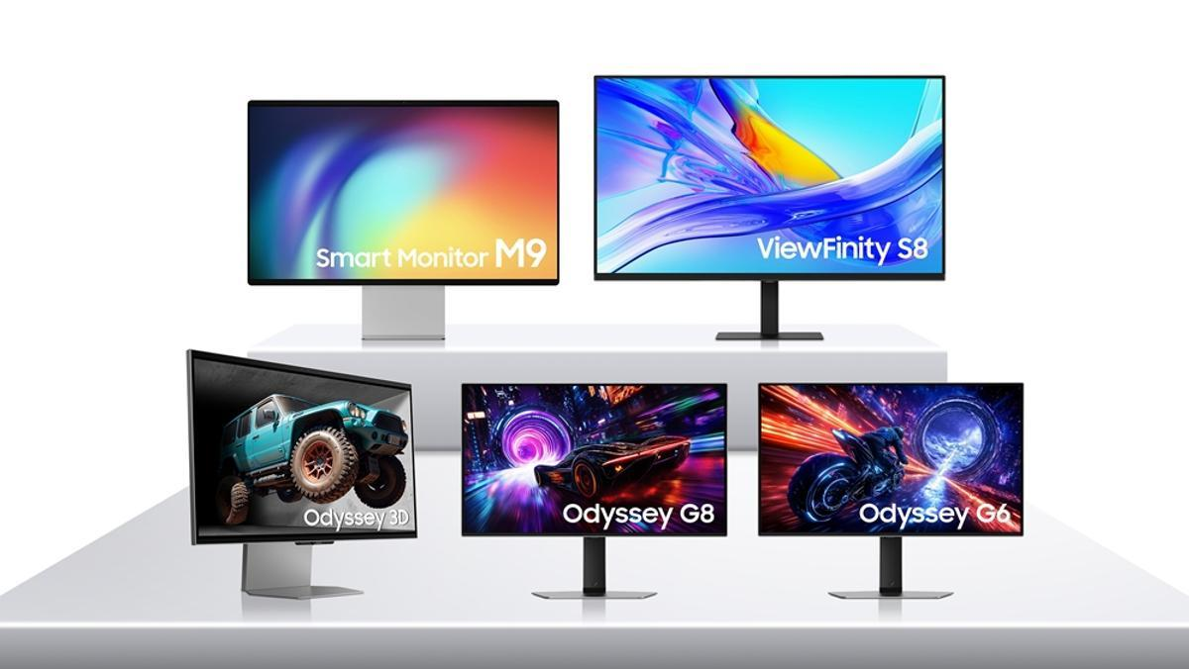
Estudio de Mercado: Samsung
Gama Baja: Equipos básicos como el Samsung S24F350FHU ofrecen retroiluminación LED y resolución Full HD en tamaños de 24 pulgadas.
Gama Media: Monitores como el Samsung Space Monitor incorporan resoluciones QHD (2K) y altas tasas de refresco de 144 Hz en 27 pulgadas.
Gama Alta: Apuestas extremas como el Samsung LC49HG90DMU brindan paneles QLED de 49 pulgadas y resolución 4K.

Slide 7
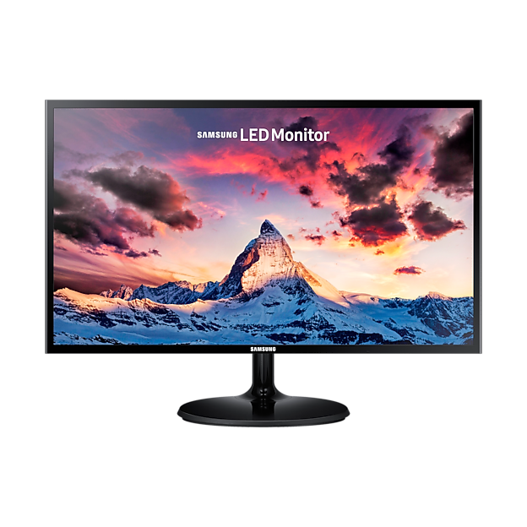

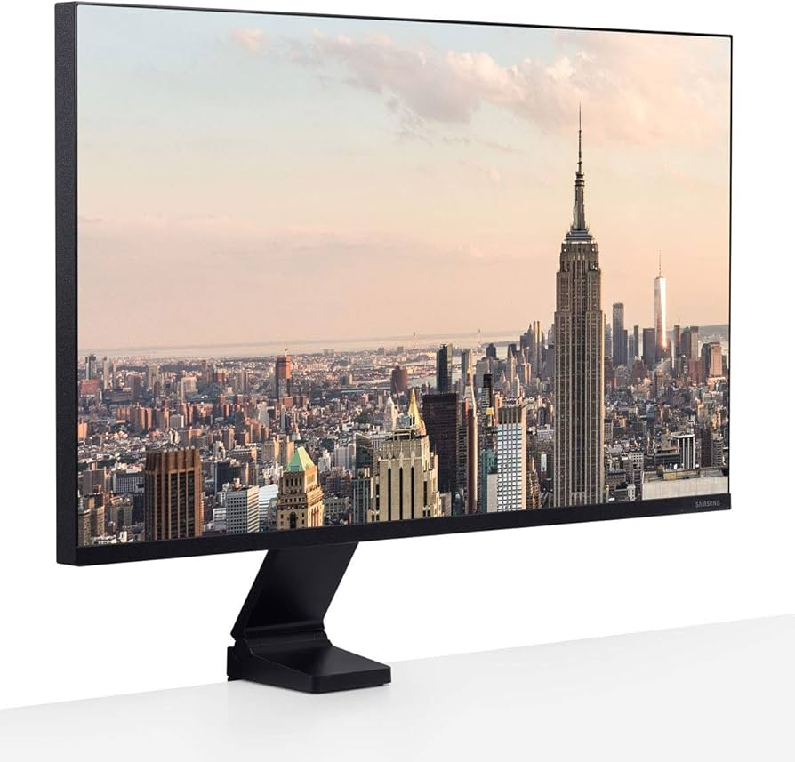
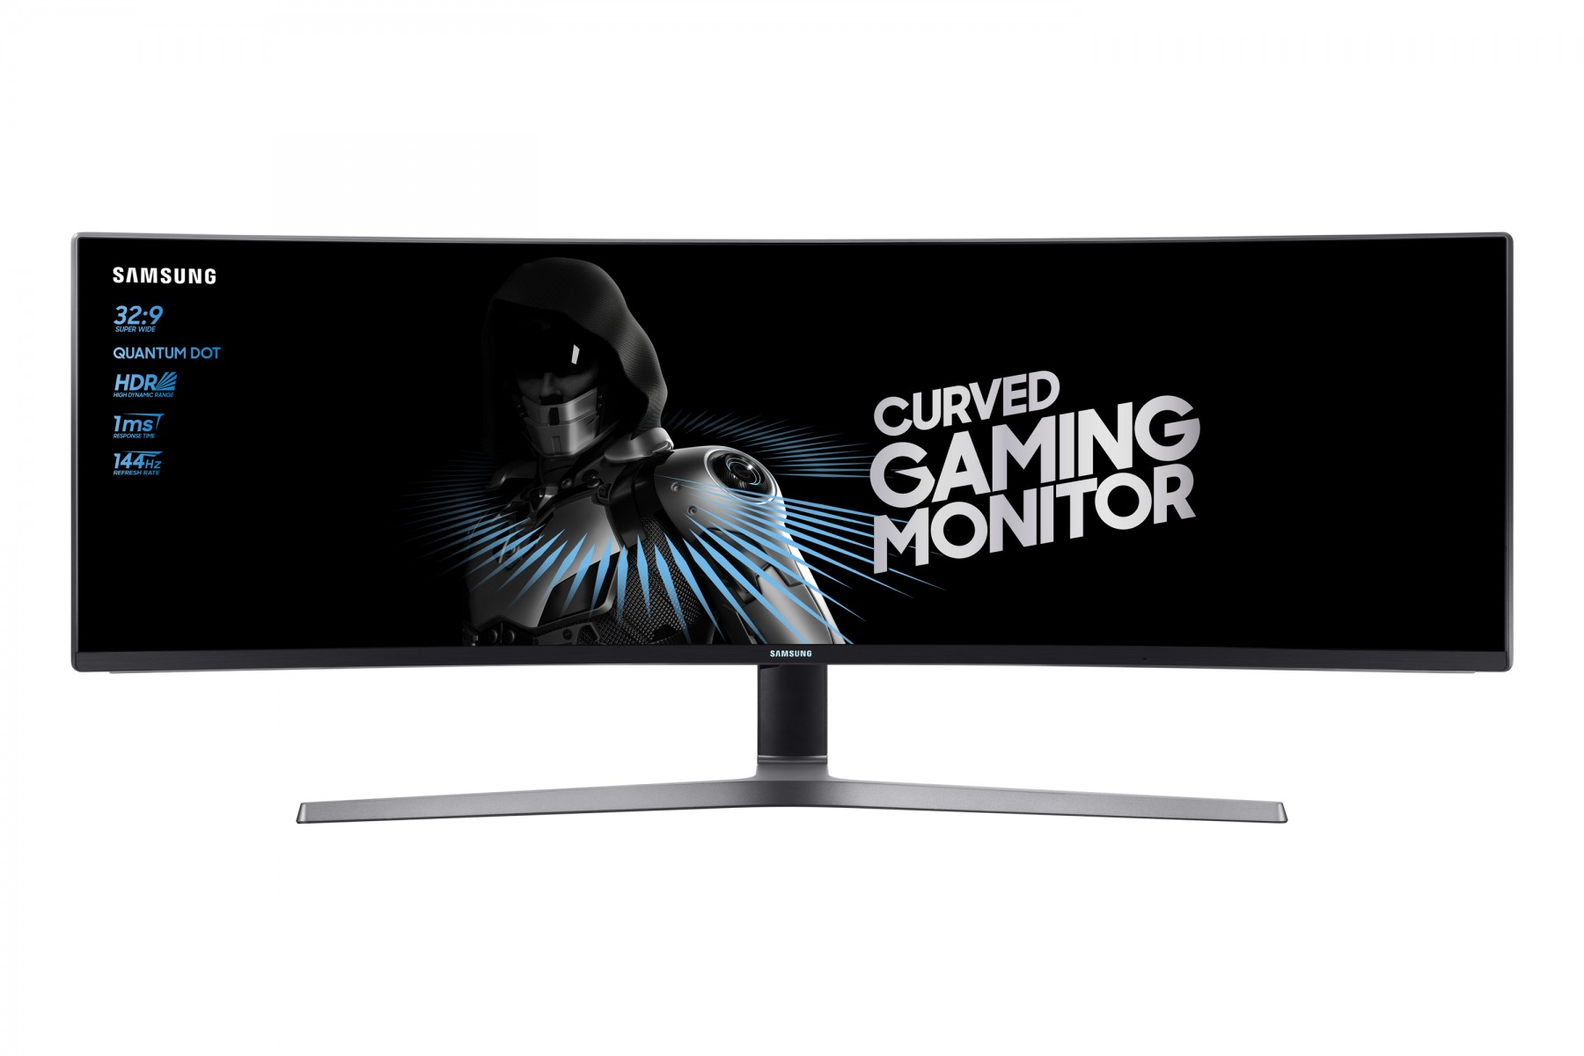
Imágenes de Samsung (Gama baja, Gama media, Gama Alta)
Gama Baja (Samsung S24F350FHU)
Gama Media (Samsung Space Monitor)
Gama Alta (Samsung LC49HG90DMU)

Slide 8
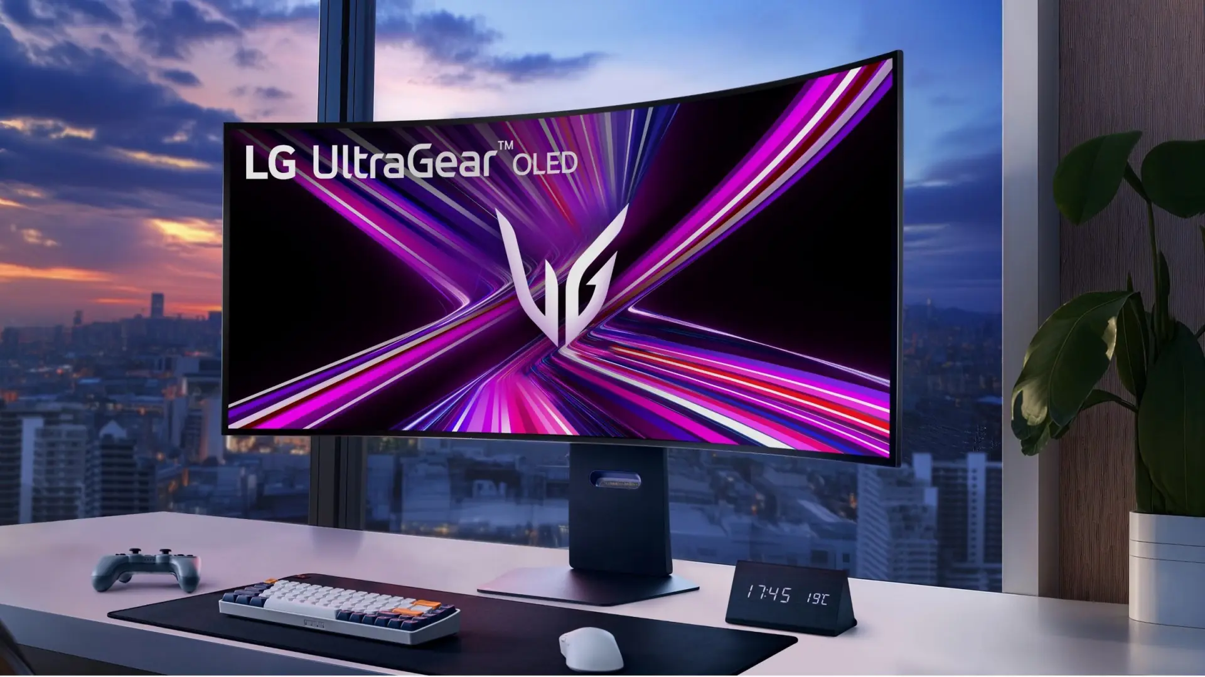
Conclusiones Comparativas
Gama Baja: LG destaca por incorporar su tecnología de paneles IPS desde sus modelos más económicos , lo que asegura mejores ángulos de visión frente a opciones básicas de otras marcas.
Gama Media: Mientras LG se enfoca en resoluciones 2K con excelente fidelidad de color mediante IPS , Samsung prioriza características para gaming como tasas de refresco de 144 Hz.
Gama Alta: Ambos innovan en formatos curvos; pero LG lidera en formatos UltraWide de proporciones 21:9 , y Samsung apuesta por anchos extremos (hasta 32:9) con tecnología QLED.

Slide 9
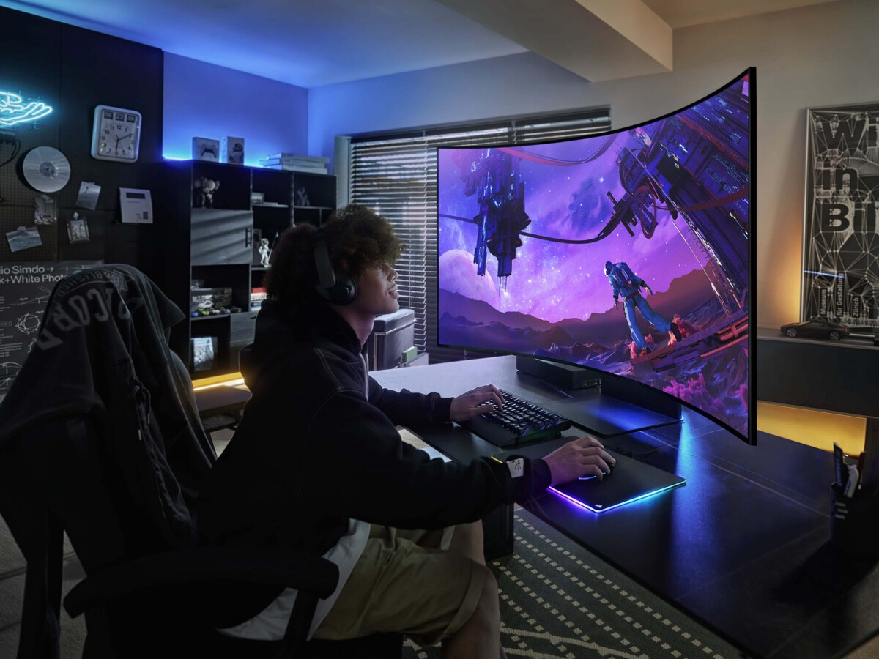
Tendencias y Novedades
Alta Resolución: La industria está migrando rápidamente hacia la ultra alta definición, ampliando el catálogo desde modelos 4K hasta los impresionantes 8K.
Formatos Inmersivos: El auge de los monitores ultrapanorámicos (relación 21:9 o superior) y paneles curvos para mejorar el espacio de trabajo y la inmersión visual.
Frecuencias Extremas: Para los deportes electrónicos (eSports), las tasas de refresco siguen batiendo récords, pasando de los 144 Hz a modelos recientes que alcanzan los 360 Hz.

Slide 10
Bibliografía y Enlaces
Documento aportado en clase: "MONITORES".
Documento aportado en clase: "Monitores FTT-LCD".
https://www.pccomponentes.com/monitores-pc
https://www.amazon.es/monitores/b?ie=UTF8&node=937992031
https://www.youtube.com/watch?v=_ZE3IsuY7Oo
https://www.mediamarkt.es/es/category/monitores-179.html
https://www.asus.com/es/displays-desktops/monitors/all-series/

